Slide 1
De l’œuf à l’abeille

Slide 2
Le cycle du développement de l’abeille

Slide 3
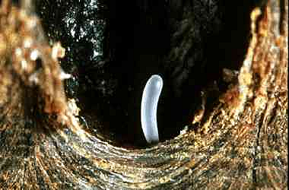
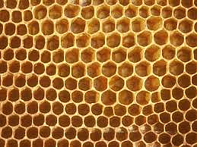
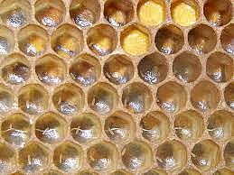
L’œuf
Notes:
Bâtonnet blanc de 1,5 mm de longueur : 1 seul par cellule et au milieu
Au départ tout droit puis se penche pour terminer couché au fond de la cellule
Beigne dans de la gelée royale
Œuf fécondé: œuf + spermatozoïde
Non fécondé : ovule = parthénogènése ( pour les faux bourdons)
Les deux éclosent : 3 jours
Œufs pondus par la reine qu’elle colle par sa partie effilée au fond de l’alvéole
Fécondé au moment de son passage devant la spermathèque
A l’extrémité la plus grosse présence d’un orifice qui laisse passer la semence que la reine déposera en fonction du choix fait

Slide 4
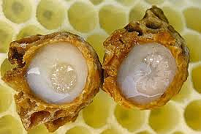
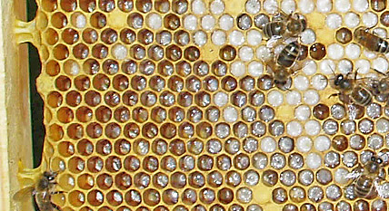
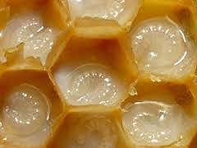
La larve
Notes:
Le 4 ème jour la larve sort de l’œuf
Au départ couchée dans une gouttelette de gelée royale – elle se courbe et dès le
3 ème jour les extrémités se rejoignent en forme de croissant
Très sensible aux rayons du soleil ( visite !)
Une hormone de croissance permet à la larve de grandir
Les 2 premiers jours de vie toutes les larves reçoivent de la gelée royale – au 3 ème jour l’aliment spécifique va différencier l’évolution de la larve ( caste et temps larvaire correspondant)
La larve produit une phéromone qui indique à l’abeille son âge et donc le type de nourriture (visite 10 à 100 fois par heure)
La larve consomme la nourriture et à la fin de son temps larvaire file un cocon de soie
Pendant toute son évolution elle retient ses excréments ce qui permet de ne pas souiller la nourriture . Ceux-ci seront expulsés avant la transformation en nymphe ( nymphose) au moment du filage du cocon.
La nymphose est provoquée par une hormone de mue
La larve se retourne tête à la surface du rayon et émet une phéromone qui provoque l’operculation de la cellule par les ouvrières qui recouvrent progressivement l’alvéole d’une plaque de cire poreuse : opercule ( non brillante )

Slide 5
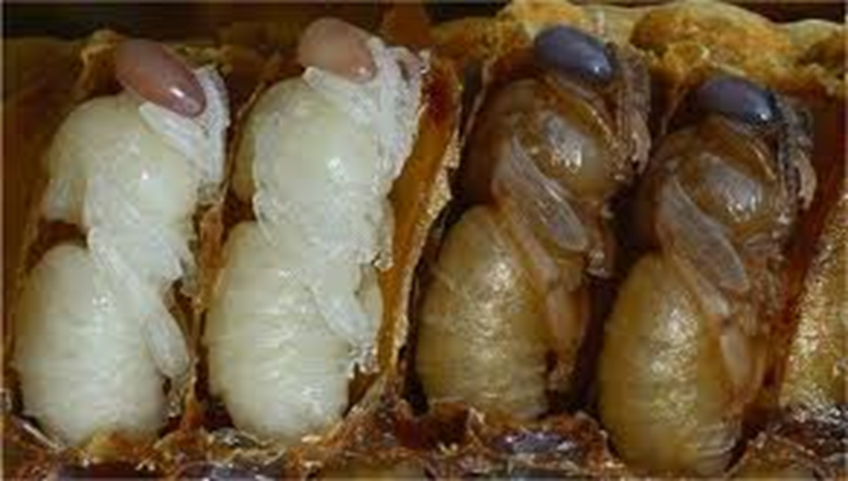
La nymphe
Notes:
Le lendemain de l’operculation la larve ne bouge plus et devient une nymphe qui va se transformer en abeille complète
La température peut allonger ou raccourcir le temps de la métamorphose
Le développement de l’abeille sera donc plus rapide au centre du couvain que sur les bords

Slide 6
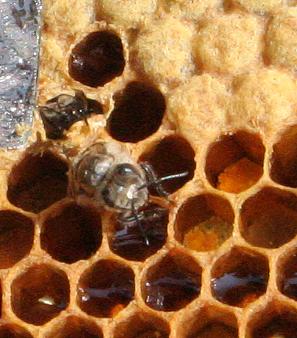
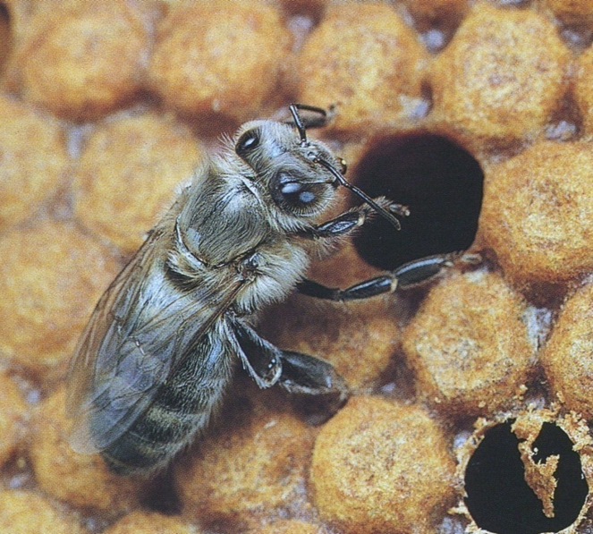
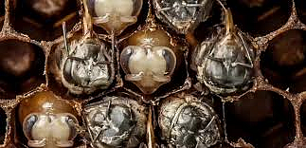
L’émergence de l’imago
Notes:
Quand l’abeille est prête à sortir elle ronge l’opercule et sort : l’émergence en insecte complet
Quelques jours après l’émergence les jeunes abeilles effectuent un vol d’orientation devant la ruche : vol stationnaire face à la ruche c’est le soleil d’artifice
Cette sortie permet également à l’abeille d’aller déféquer à l’extérieur de la ruche

Slide 7
Les habitants de la ruche
leur vie
leurs particularités
Notes:
Population de 20 000 à 50 000 individus Elles vivent en groupe
Il faut considérer un essaim comme une unité
Une abeille ne peut vivre seule : elles sont interdépendantes
Evaluation1kg d’abeilles = 10 000 abeilles
Différentes castes : reine – ouvrières – faux bourdons
Ont des durées de vie différentes et des temps d’incubation différents ( qui fluctuent également en fonction de la météo et du moment de l’année: grande miellée ou pas )
Mais quelque soit l’abeille toutes passent par 4 stades
Œuf
Larve
Nymphe
Insecte complet
Leur différence sera la conséquence de la fécondation ou non de l’ovule et de la composition de la nourriture

Slide 8
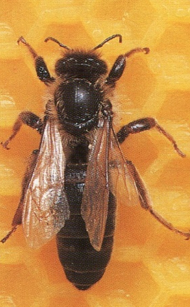
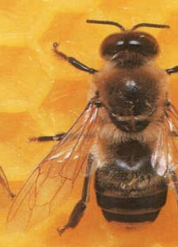
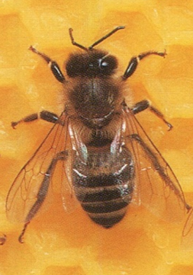
Les castes
L’abeillaud ou faux-bourdon
L’abeille
La reine

Slide 9
Le faux-bourdon
Emergence
Fertile
Œuf
non fécondé 3 jours
Nymphe 14 jours
Larve 7 jours
12 à 20 jours
24 jours
Notes:
Durée de vie 3 mois mais certains peuvent passer l’hiver souvent dans des colonies orphelines
Ne sont pas fidèles à la ruche peuvent ainsi parcourir de nombreux kms en allant de ruche en ruche
Ne sortent que si la température est supérieure à 19° et ne dépassent pas 38°

Slide 10
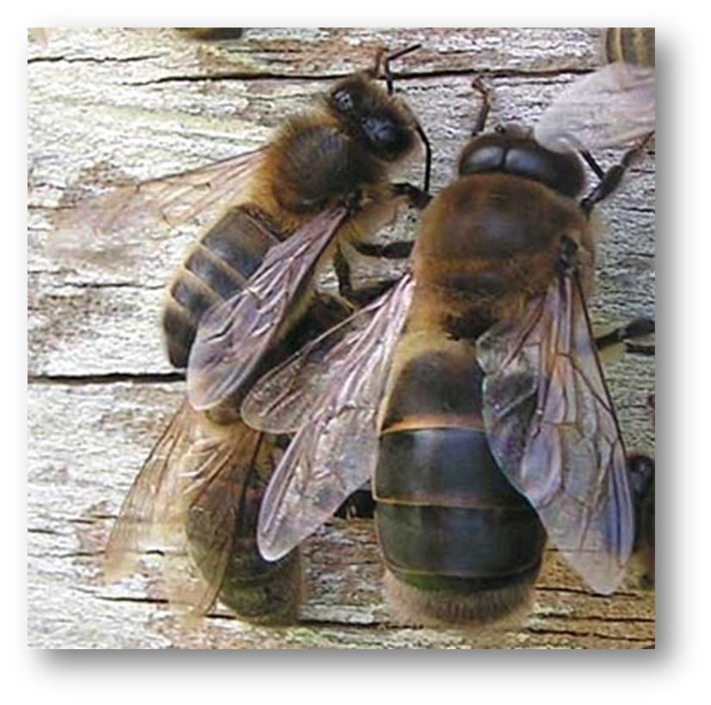
Abeille
et
Abeillaud
Autre nom du
Faux-bourdon
Notes:
Gros yeux contigus – grande taille 15 mm– forte pilosité
1500 à 2000 dans la ruche du printemps (fin avril) à l’automne ( fin aout) où ils sont chassés par les ouvrières
Œufs non fécondés par la reine : transmettent donc le capital génétique de leur mère ( parthénogénèse)
Peuvent aussi provenir d’un œuf produit par des abeilles quand la ruche est orpheline ou non mais dans ce cas ils sont plus petits car proviennent de cellules d’ouvrières ( même taille que les ouvrières )
Pas d’aiguillon donc ne pique pas
Ne butinent pas langue trop courte – nourris par les abeilles

Slide 11
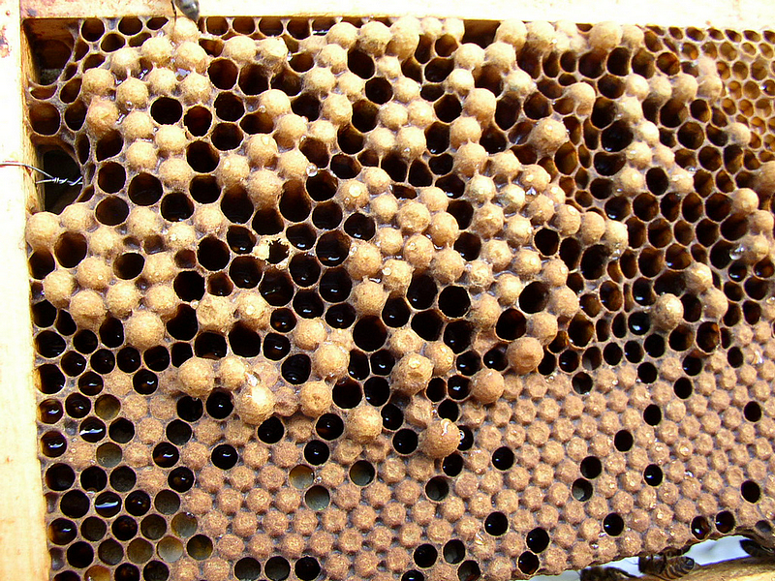
Couvain de mâles
Couvain d’ouvrières
Notes:
Œufs pondus dans des cellules de grande dimension généralement partie extérieure des cadres
Opercules bombés
La larve est nourrie 2 jours à la gelée royale puis au mélange mile nectar eau : pain d’abeille

Slide 12
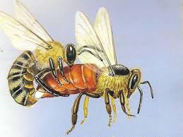
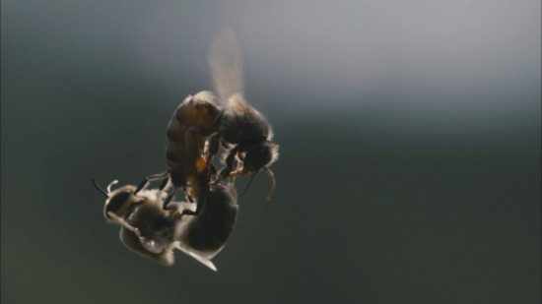
Le rôle du faux-bourdon
est la fécondation de la reine
Notes:
Leur rôle est principalement lié à l’accouplement avec les reines: meurent après l’accouplement
Qui se fait en plein vol
Perçoive une reine à 4km de distance peuvent accomplir de très long trajet pour aller dans sur une aire de fécondation ou zone de congrégation qui peuvent regrouper
25 000 mâles provenant de 200 ruches différentes
Peuvent jouer un rôle dans la régulation thermique de la ruche ( aide au transport du nectar pris aux ouvrières ?)

Slide 13
L’ouvrière
Operculation
Emergence
Sortie
Soleil d’artifice
Œuf fécondé 3 jours
Larve 6 jours
Nymphe12 jours
Ouvrière intérieur
Vol extérieur
21 jours
Notes:
La vie de l’ouvrière comprend 3 périodes
3 semaines de l’œuf à l’éclosion
3 semaines dans la ruche
2 à3 semaines en vol extérieur
Durée de vie d’une ouvrière
Ouvrières d’été 30 à 40 jours
Les ouvrières d’hiver : plusieurs mois
Les ouvrières d’automne attendent les naissances printanières pour disparaitre

Slide 14
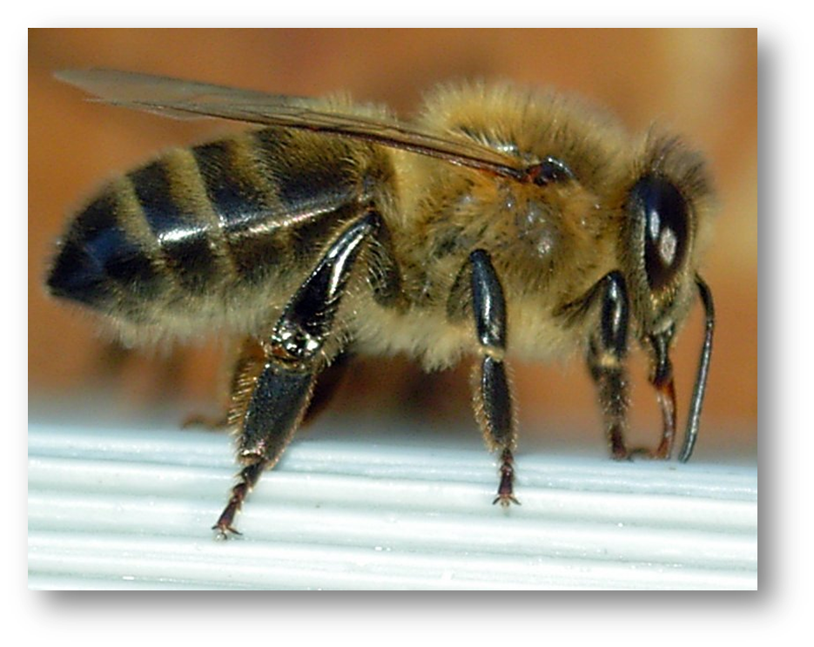
L’ouvrière
Notes:
Œuf fécondé: sœurs ou ½ soeurs
Représentent 95 °/° des 30 à 50 000 individus de la colonie en pleine miellée( 10 000 en hiver à 50 000 en pleine miellée)
12 – 13 mm
ne pondent pas ( ovaires inhibés) ( ou œuf non fécondé )
Quand reine et couvain disparaissent les ovaires s’activent
Pendant l(hiver se mettent en grappe et vibrent pour maintenir une température de 25 à 34°

Slide 15
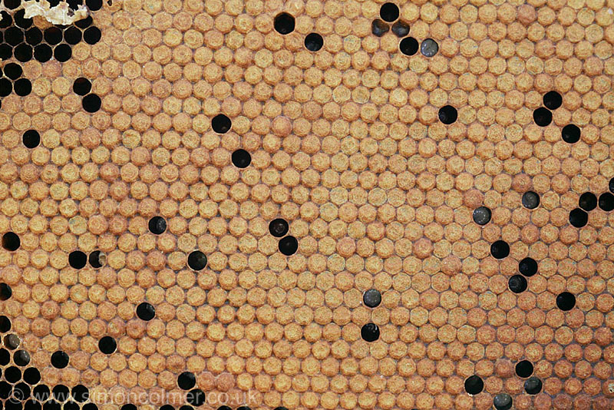
Le couvain d’ouvrières
Notes:
Couvain plat

Slide 16
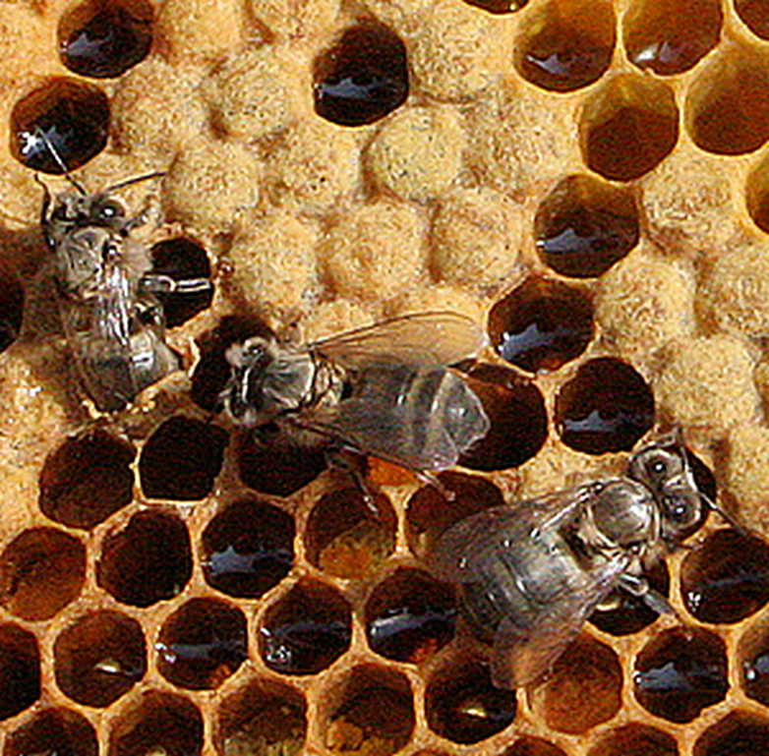
L’émergence
Notes:
A la naissance sont :
De couleur blanchâtre Puis les téguments se colorent Sont petites – lentes – maladroites - inoffensives
Ont des poils assez longs ( signe de l’âge)
A leur naissance ont besoin d’un apport en pollen ( apport en protéine nécessaire pour que les glandes nourricières se développent et produisent de la gélée royale sans pollen durée de vie plus courte
Avec le temps elles délaissent le pollen pour le miel et le nectar

Slide 17
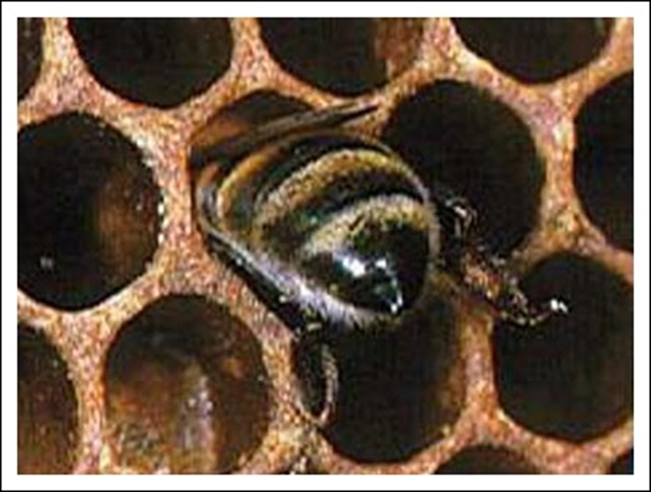
Abeille nettoyeuse
du 1er au 3 ème jour
Notes:
Leurs fonctions
Sont déterminées par la présence de différentes glandes présentes en fonction de leur âge
Entre le 1er et le 3 ème jour :
Nettoyeuses enlèvent les cadavres – les cocons dans les cellules qui diminue l’espace et donne des plus petites abeilles vident les alvéoles souillées
Réparent les rayons pour les futurs œufs
rongent les opercules
Une ruche nettoyeuse capacité à détecter les organismes de toutes sortes pathogènes pour la ruche

Slide 18
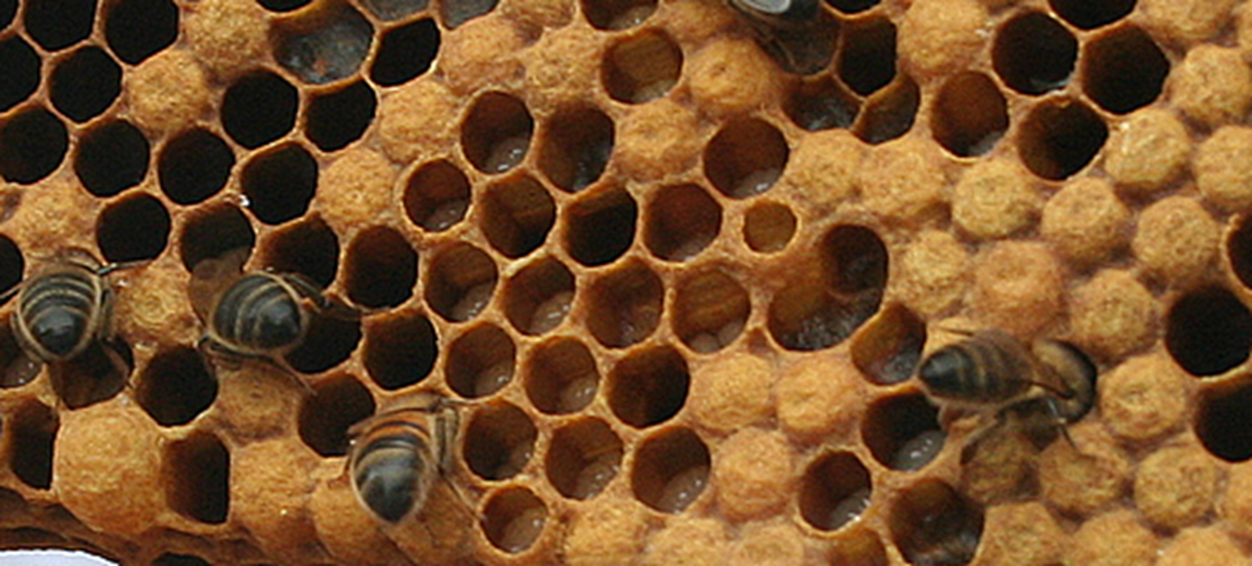
Du 4 ème au 10ème jour abeilles nourricières
Notes:
Le 4 ème jour au 12 ème :
deviennent nourrices et magasinières
Elles fabriquent une bouillie de miel et de pollen pour les larves bouillie différente en fonction de l’âge des larves et de leur caste
fabriquent de la gelée royale
tassent le pollen –
vont à la rencontre des butineuses pour rentrer le nectar
transforment le nectar en miel-
Nécessité d’avoir une alimentation riche en pollen pour le bon fonctionnement des glandes hyopharyngiennes et mandibulaires
Défaut de pollen cannibalisent les larves évacuent des larves pour diminuer le couvain ou arrêtent d’élever le couvain
Nourrissent la reine

Slide 19
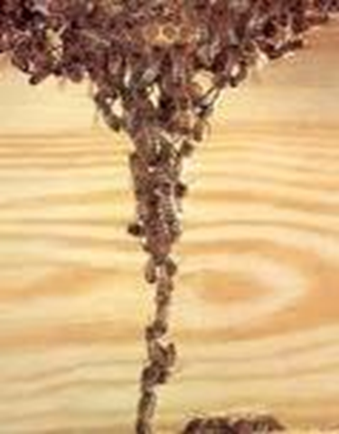
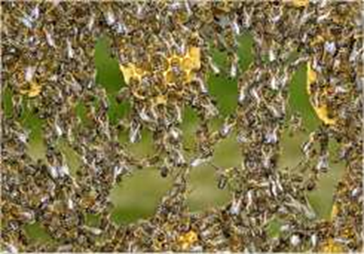
Entre le 11éme et le 20ème jour : abeilles bâtisseuses
Notes:
Entre le 11éme et le20 éme jour :
travail de groupe : batisseuse
Entretiennent les cellules travail individuel
la glande cirière s’est développée : bâtisseuses: travaillent à la confection des rayons demande beaucoup d’énergie : consomment du miel et du pollen: 7 à 10 kg de miel et pollen pour fabriquer 1kg de cire
Operculent les cellules des larves avant transformation en nymphe
Utilisation de vielle cire recyclage
Carence de phéromone royale = construction de cellule de bourdons ( idem pour cellule royale)
Construction de cellules de grandeur différente de forme héxagonale
Construction de cellules légèrement inclinées vers le haut pour retenir le nectar qui est au départ fluide ou les larves
Ventileuse : température et humidité

Slide 20
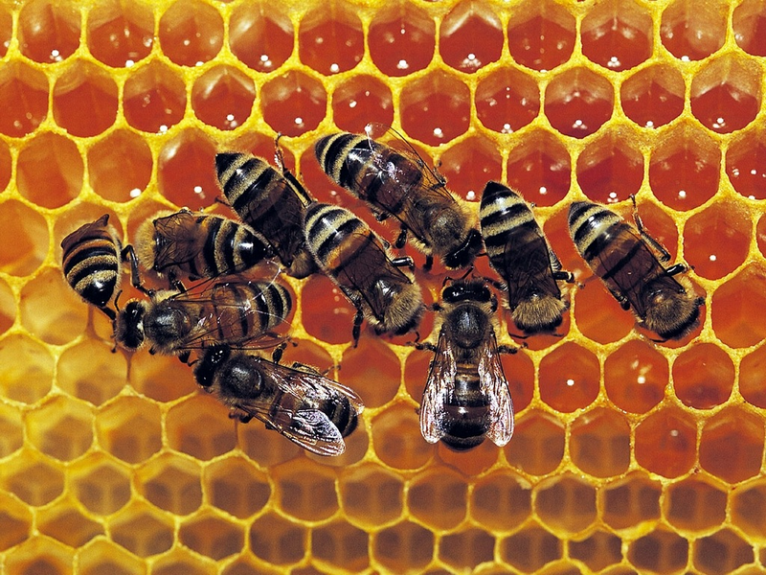
Magasinières: 15 jours
Notes:
15 jours
Déchargent les butineuse de leur butin par trophallaxie et le stocke dans les cellules
Elle régurgite et ingurgite le nectar plusieurs fois le chargeant ainsi en enzymes dans son jabot et fait évaporer une partie de l’eau contenu dans le nectar
Elles récupèrent également le pollen qu’elles malaxent avec du miel régurgité et des enzymes et les stockent dans les cellules en le tassant avec leur mandibules
Un mécanisme de lacto fermentation s’enclenche qui favorise leur valeur nutritive et leur durée de conservation : pain d’abeille
Elle scelle la cellule avec une fine couche de miel et non avec de la cire comme pour le miel
Elle recycle la propolis qu’elle brasse avec de la cire et de la salive et forme une gomme résineuse qui est tout de suite utilisée pour la réparation de la ruche

Slide 21
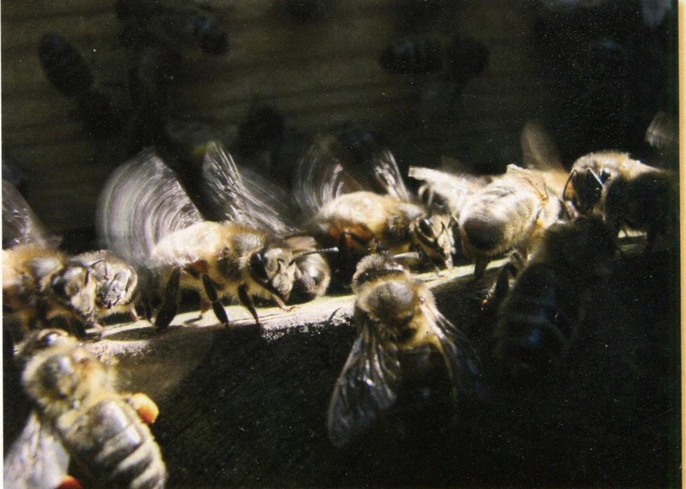
Abeilles ventileuses:18 jours
Notes:
Régule la température de la ruche ( entre 32 à 35°
Quand il fait trop chaud ventileuse et porteuse d’eau s’associent
Permet de diminuer le taux d’humidité ce qui favorise la déshydratation du nectar
Lors de l’essaimage ventile sur les lieux où l’essaim stationne ou fait son nid
Quand la reine revient de son voyage de fécondation à l’entrée de la ruche phéromone de la glande de Nasanov

Slide 22
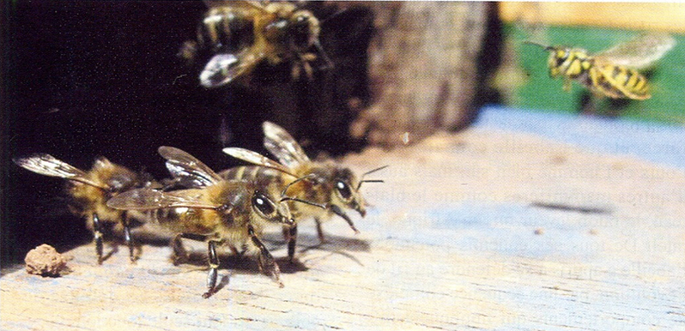
Vers le 20 ème jour gardiennes et soldats
Notes:
La glande cirière disparaît
chargées de défendre la ruche
Elles repoussent les petits envahisseurs ( fourmis – guêpes)
Elles identifient les menaces potentielles qui demandent un plus grand nombre d’abeilles
Elles filtrent l’entrée des abeilles étrangères à la ruche-
Repoussent un mammifère :
rôle des soldats qui interviennent quand les gardiennes les alertent: viennent en masse ( butineuses plus agressives)
Phéromone d’alarme pour recruter des soldats
Piqures : phéromone pour recruter d’autres soldats
Repère l’ennemie par un obstacle qui se découpe sur l’horizon : la vue
Agressivité plus ou moins forte en fonction de l’époque de l’année
Après 20 jours sont à l’extérieur

Slide 23
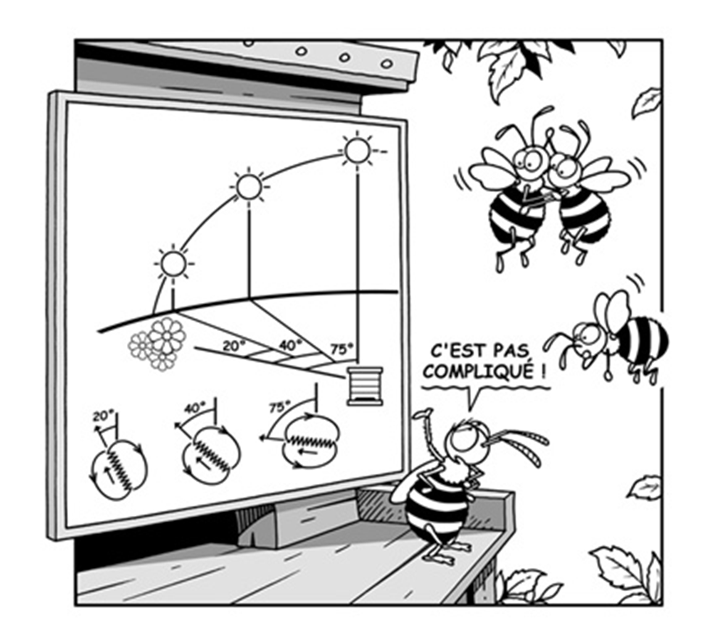
Eclaireuses – Butineuses
La danse des abeilles
Notes:
éclaireuses cherchent de nouveaux lieux de nourriture ou lieux pour essaimer danse dans le ruche ( danse que l’on peut voir sur l’essaim sorti)
Recherche des aires de butinage peu éloignées ( peuvent aller jusqu’à 3km)
La division des tâches n’est pas immuable capacité physiologique de reprendre une ancienne activité s’adapte aux besoin de la ruche si butineuse manque les jeunes abeilles atteignent plus rapidement le stade supérieur ( phéromone joue un grand rôle message chimique donné par le couvain la reine les abeilles
Au cours de sa vie modifications physiologiques importantes au niveau des glandes

Slide 24
La reine
Emergence
Vol de fécondation
Ponte
Œuf
fécondé
3 jours
Nymphe7 ½ jours
Larve 5 ½ jours
2 à 5 jours
4 à 5 ans de vie
5 à 15 jours
16 jours
Notes:
Durée de vie de la reine
Après 2 - 3 ou 5 années de ponte la quantité de spermatozoïdes diminue. La reine pond des œufs non fécondés qui donneront donc des mâles on dit qu’elle est devenue bourdonneuse
Les ouvrières élèvent une autre reine il y a remérage par supersédure donc sans essaimage
Jeune reine : thorax couvert de poils – des ailes intacts – couvain compact régulier
Vieille reine : corps épilé – ailes frangées – couvain moins régulier

Slide 25
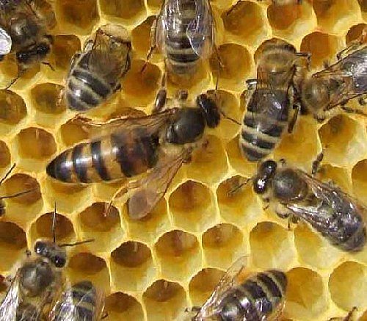
La reine
Notes:
: plus longue abdomen 18 – 20 mm
Provient d’un œuf fécondé Elle est unique dans la colonie : c’est la mère de toutes les abeilles et faux bourdons de l’essaim.
De la larve jusqu'à sa mort consomme uniquement de la gelée royale que lui procurent les abeilles : ne peut se nourrir seule
Elle est la seule vraie femelle spécialisée dans la ponte (chaque jour 1500 à 2000 œufs du mois de janvier au mois d’octobre. - elle pond jour et nuit ) Capacité de ponte maxi les deux premières années
La reine est toujours entourée d’abeille qui la nourrissent la lèchent comportement essentiel pour sa survie ( diffusion de phéromones qui assurent la cohésion de l’essaim produite par les glandes mandibulaires et tergales ( tergites du dos) ( phéromones sexuelles sociale et bloquent le développement des ovaires des ouvrières – regroupent les abeilles pendant l’essaimage inhibe la construction de cellules royales
Elle sort de la ruche pour se faire féconder en plein vol et le jour des essaimages
Est au service des abeilles peut être tuée par les abeilles si celles-ci considèrent qu’elle n’est plus efficace ou si elle porte une odeur différente de celle de la ruche ou si elle est blessée ( se fait emballer )
Reine âgée : beaucoup de mâles – ponte lacunaire – plusieurs œufs dans une cellule
Future reine choix d’une larve âgée de moins de 3jours – tue les autres reines à la naissance
Introduction de couvain non operculé avec larves de moins de 3 jours pour sauver une colonie ou introduire des cellules royales ou introduire une autre reine vierge ou fécondée
Au printemps si ruche populeuse essaimage les abeilles décident d’élever une autre reine – avant cohabitation possible si mauvais temps ou supercédure ( 3éme à 4 émé année )

Slide 26
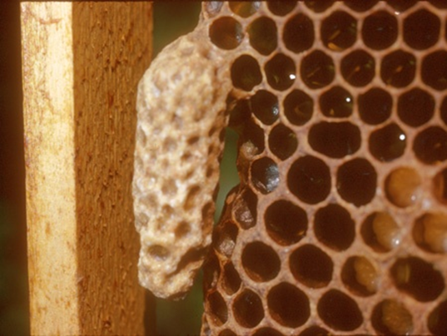
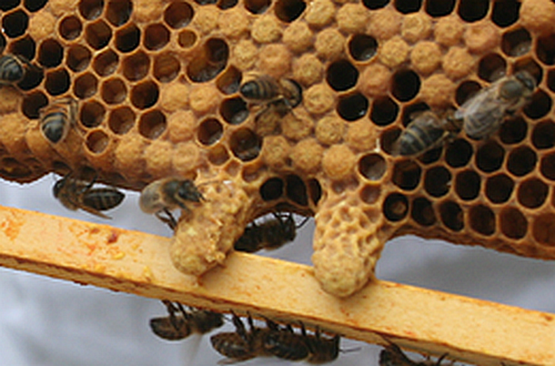
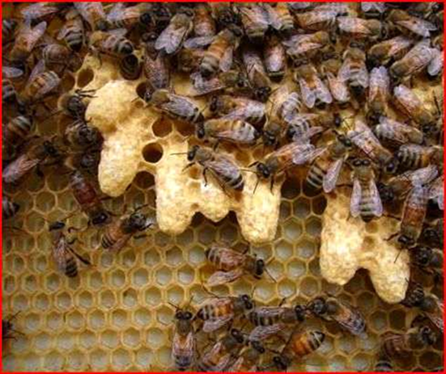
Les cellules royales
4 sortes suivant la situation
  D’essaimage
  De sauveté
  De supercédure
  Artificielle
Notes:
la larve se trouve dans une cellule de grande dimension ouverture dirigée vers le bas: cellule royale positionnée soit en périphérie soit au milieu du cadre
Dans l’élevage spontané les alvéoles occupent les bords latéraux ou le bas du rayon. Leur construction débute avant la ponte de l’œuf
Reine non fécondée: reine arrhénotoque
remérage sans essaimage en présence de la vielle reine qui finit par disparaitre :supersédure
Dans l’élevage provoqué ou perte de la reine : cellule moins proéminente qui se trouve n’importe où, même au milieu car les ouvrières utilisent une larve âgée de 1 à 3 jours destinée à être au départ une ouvrière
La première née des reines tue les autres,
Parfois la nouvelle reine et la jeune reine peuvent cohabiter et vivre ensemble,
Une reine non fécondée est une reine arrhénotoque

Slide 27
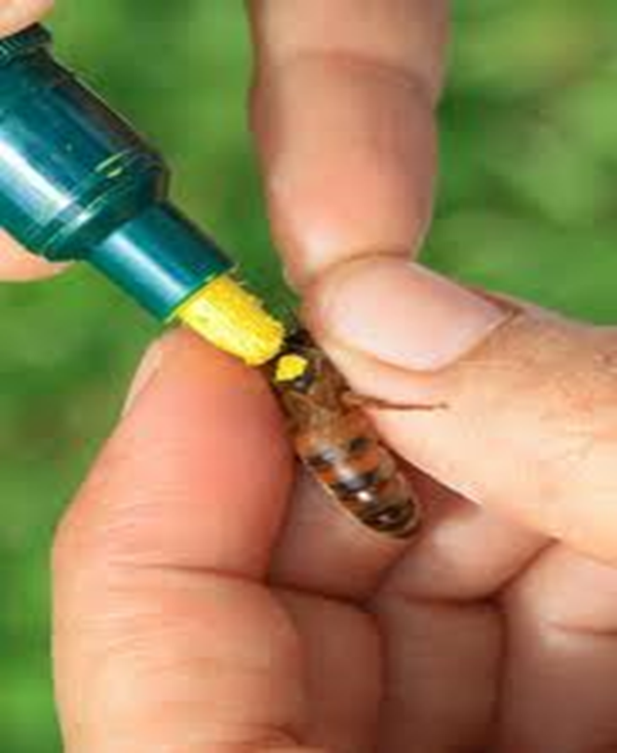
Marquage des reines
Bleu année se terminant par 0 ou 5
Blanc année finissant par 1 ou 6
Jaune si année se termine par 2 ou 7
Rouge si l’année se termine par 3 ou 8
Vert année qui se termine par 4 ou 9
Notes:
Le marquage est plus efficace pour déterminer l’âge
Marquage des reines
Bleu année se terminant par 0 ou 5
Blanc année finissant par 1 ou 6
Jaune si année se termine par 2 ou 7
Rouge si l’année se termine par 3 ou 8
Vert année qui se termine par 4 ou 9

Slide 28
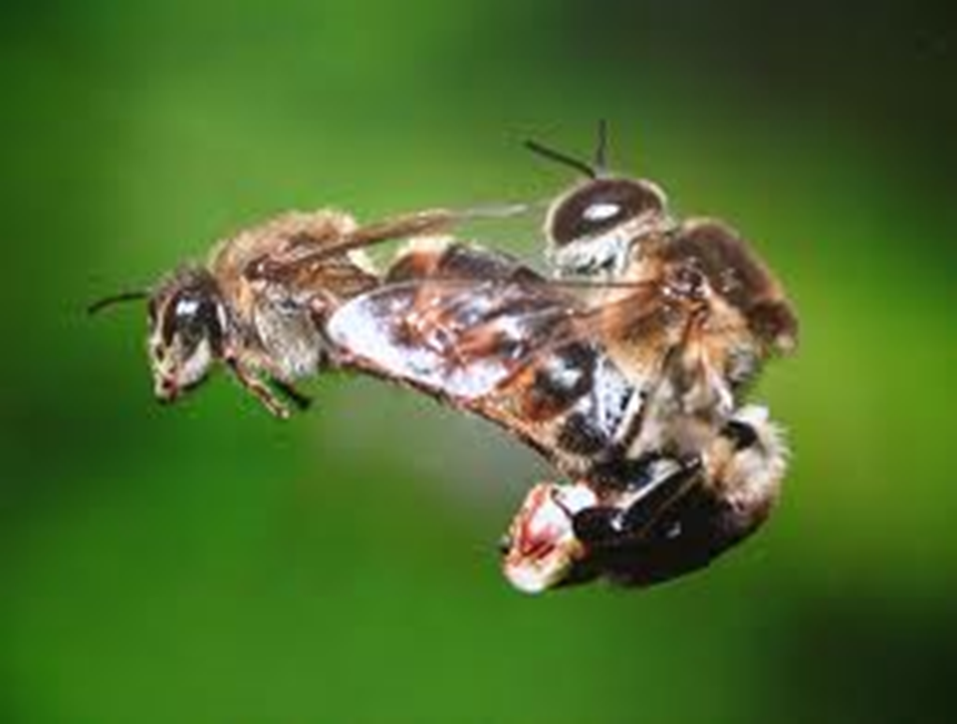
Les vols de fécondations
Notes:
l’accouplement
Se fait 5 à 15 jours après émergence : Présence de lieux de rassemblement temps calme et chaud entre 10h et 17 h en plusieurs sorties : repérage et accouplement : vols de fécondation
Se fait en plein vol = vol de fécondation : la reine attire les faux bourdons grâce à la production d’une phéromone
Reproduction en plein vol car les organes mâles ne peuvent fonctionner que lorsque les trachées sont très gonflées ce qui n’a lieu que pendant un vol rapide
La reine se fait féconder par plusieurs faux bourdons 10 à 15 fois
Ne se fera pas féconder par les faux bourdons de sa ruche

Slide 29
Oeuf
Fécondé
Non fécondé
Gelée royale pure
riche en protéines
et lipides
2 jours : gelée royale
pauvre en lipide
puis gelée d’ouvrière
Ouvrière
Mâle
Reine
Notes:
Reine gelée royale mélange d’une substance riche en protéine produite par les glandes hyopharyngiennes et substance riche en lipide produite par les glandes mandibulaires
Ouvrière : gelée d’ouvrière : sécrétion substance produite par les glandes hyopharyngiennes + miel et pollen
Mâles même nourriture que les ouvrières mais plus riche en pollen et en plus grande quantité

Slide 30
Retour au menu général

